Slide 2
【高考帮·化学】专题十一: 原子结构 化学键
专题十一 原子结构 化学键

Slide 3
目录
CONTENTS
考情精解读
考纲要求
命题规律
命题分析预测
知识体系构建
A.考点帮·知识全通关
考点1 原子结构
考点2 原子核外电子排布
考点3 化学键 分子间作用力

Slide 4
B.方法帮·素养大提升
方法1 原子结构中的微粒关系
方法2 化学键类型的判断 离子化合物和共价化合物的判断
方法3 原子最外层是否满足8电子稳定结构的判断
方法4 寻找等电子微粒
方法5 电子式的书写技巧

Slide 5
考情精解读
考纲要求
命题规律
命题分析预测
知识体系构建

Slide 6
考纲要求
1.了解元素、核素和同位素的含义。
2.了解原子的构成。了解原子序数、核电荷数、质子数、中子数、核外电子数以及它们之间的相互关系。
3.了解原子核外电子排布规律。
4.了解化学键的定义。了解离子键、共价键的形成。
5.掌握原子结构示意图、电子式表示方法

Slide 7
命题规律
核心考点 | 考题取样 | 考向必究
原子结构 | 2017江苏,T2 | 原子结构示意图、电子式的判断(方法1、方法5)
 | 2017海南,T3 | 原子中微粒数的计算(方法1)
原子核外电子排布 | 2014江苏,T9 | 原子的核外电子排布与元素周期表和元素周期律的关系
化学键 分子间作用力 | 2016上海,T4 | 物质的熔点与所含化学键的关系(方法2)

Slide 8
命题分析预测
考情分析 本专题是高考的必考内容,出题形式灵活,难度不大:(1)结合元素周期表考查原子的结构、位置判断等;(2)考查电子式的书写或化学键的判断等,常出现在非选择题的某一问中, 分值一般为4~6分。
命题预测 预计2019年高考会结合元素化合物及元素周期律等知识多角度考查物质结构的相关理论,加强对依据物质的微观结构描述或预测物质的性质的能力的考查

Slide 9
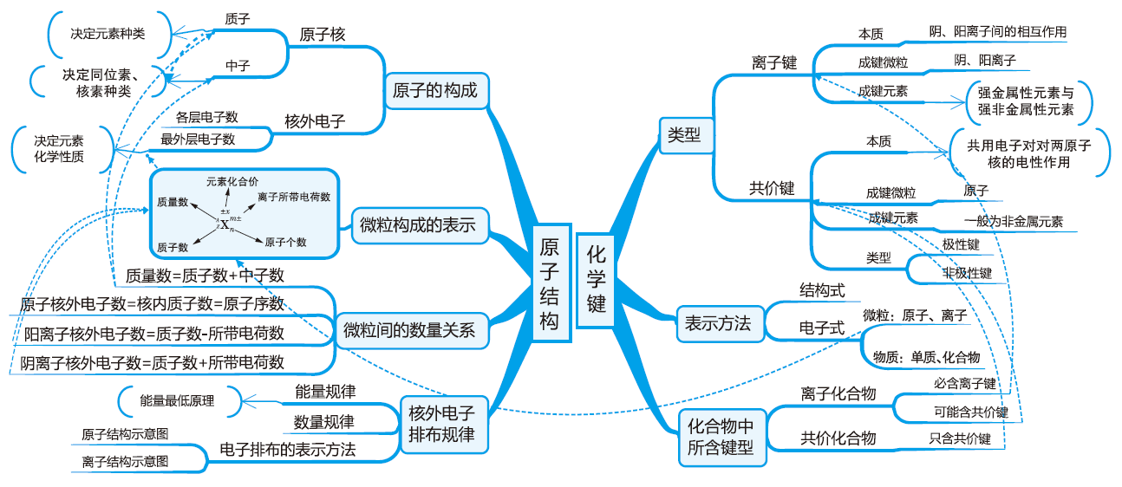
知识体系构建

Slide 10
A.考点帮·知识全通关
考点1 原子结构
考点2 原子核外电子排布
考点3 化学键 分子间作用力

Slide 11
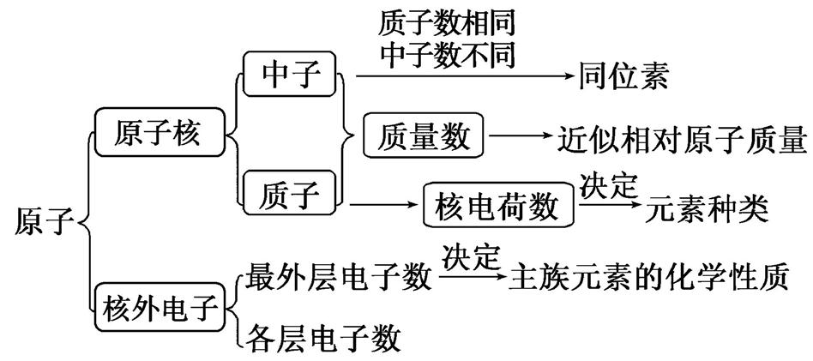
考点1 原子结构
1.原子的组成

Slide 12
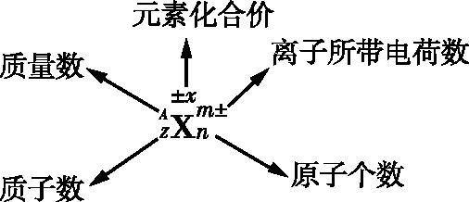
化学 专题十一: 原子结构 化学键
2.构成原子或离子的微粒间的数量关系
质子数(Z)+中子数(N)=质量数(A)=原子的近似相对原子质量(质量关系)
原子的核外电子数=核内质子数=核电荷数=原子序数
阳离子的核外电子数=核内质子数-阳离子所带电荷数
阴离子的核外电子数=核内质子数+阴离子所带电荷数
3.微粒符号周围数字的含义

Slide 13
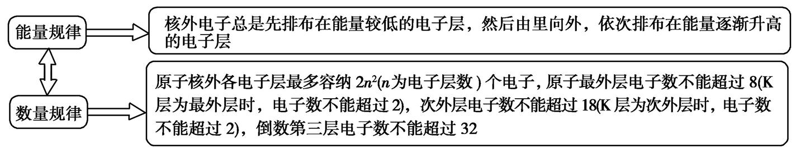
考点2 原子核外电子排布
1.核外电子排布的一般规律
特别提醒：
核外电子排布的几条规律是相互联系的,不能孤立地理解,必须同时满足各项要求。如M层不是最外层时,其最多能容纳18个电子;当M层为最外层时,其最多只能容纳8个电子。

Slide 14
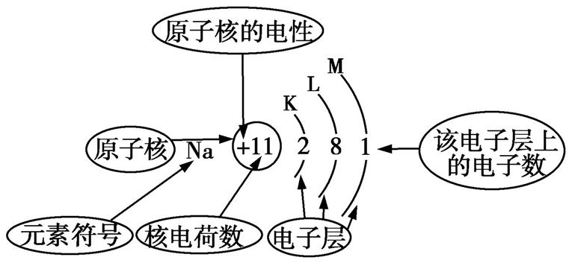
化学 专题十一: 原子结构 化学键
2.核外电子排布的表示方法——结构示意图
(1)原子结构示意图(以钠原子的结构示意图为例)

Slide 15
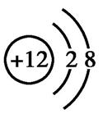
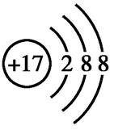
化学 专题十一: 原子结构 化学键
(2)离子结构示意图
原子得到或失去一定数目的电子形成阴离子或阳离子,原子核不发生改变,只是核外电子(一般是最外层电子)数目发生了改变。因此,单原子离子也可用离子结构示意图表示其核外电子排布。如Mg²⁺的结构示意图为
Cl⁻ 的结构示意图为

Slide 16
化学 专题十一: 原子结构 化学键
规律总结
原子结构示意图能够反映原子的化学性质
1.得失电子能力:最外层电子数小于4时,一般易失去电子;最外层电子数大于4时,一般易得到电子。(电子层数≥2)
2.还原性与氧化性:最外层电子数小于4时,一般具有较强的还原性;最外层电子数大于4时,一般具有较强的氧化性。(电子层数≥2)
3.稳定性:最外层如果不是8电子结构,一般稳定性较弱;最外层为8电子结构,一般稳定性较强。如稀有气体元素原子最外层排满8个电子(He排满2个),既不易得到电子也不易失去电子。

Slide 17
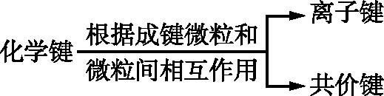
考点3 化学键 分子间作用力
1.化学键
(1)概念:使离子相结合或原子相结合的作用力。
(2)分类
2.离子键、共价键的比较

Slide 18
化学 专题十一: 原子结构 化学键
 | 离子键 | 共价键
 |  | 非极性键 | 极性键
概念 | 带相反电荷离子之间的相互作用 | 原子间通过共用电子对所形成的相互作用
成键微粒 | 阴、阳离子 | 原子
成键实质 | 阴、阳离子间的静电作用 | 共用电子对不偏向任何一方 | 共用电子对偏向一方原子
形成条件 | 非金属性强的元素与金属性强的元素经得失电子,形成离子键 | 同种元素原子之间成键 | 不同种元素原子之间成键
形成的 物质 | 离子化合物 | 非金属单质;某些共价化合物或离子化合物 | 共价化合物或离子化合物

Slide 19
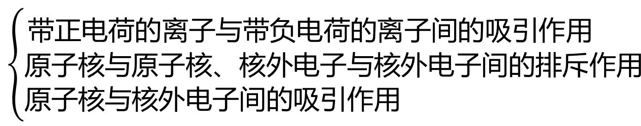
化学 专题十一: 原子结构 化学键
规律总结
1.离子键的实质
$$\left\{\begin{matrix}\text{带正电荷的离子与带负电荷的离子间的吸引作用} \\ \text{原子核与原子核、核外电子与核外电子间的排斥作用} \\ \text{原子核与核外电子间的吸引作用} \end{matrix}\right.$$
静电作用
2.影响离子键强弱的因素
离子的半径和所带电荷数:离子半径越小、所带电荷数越多,阴、阳离子间的作用就越强。

Slide 20
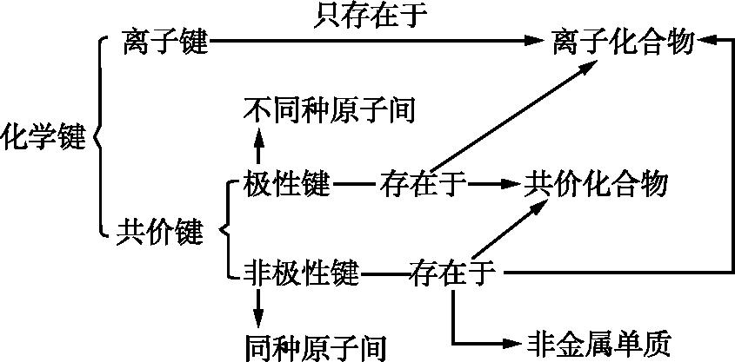
化学 专题十一: 原子结构 化学键
3.化学键与物质类别的关系

Slide 21
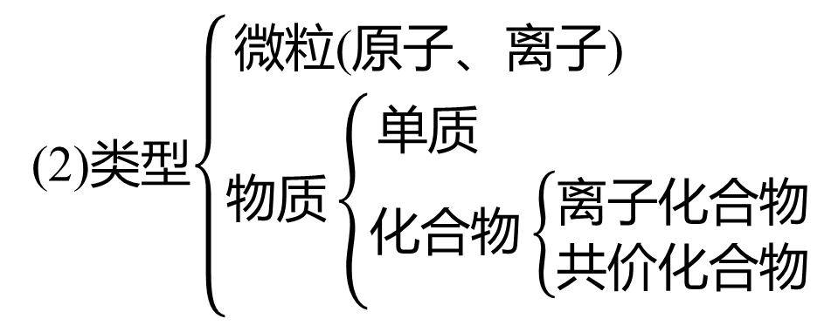
化学 专题十一: 原子结构 化学键
4.电子式
(1)概念:在元素符号周围用“·”或“×”来表示原子的最外层电子(价电子)的式子叫作电子式。
(2)类型$\left\{\begin{matrix}\text{微粒}\text{(}\text{原子、离子}\text{)} \\ \text{物质}\left\{\begin{matrix}\text{单质} \\ \text{化合物}\left\{\begin{matrix}\text{离子化合物} \\ \text{共价化合物}\end{matrix}\right.\end{matrix}\right.\end{matrix}\right.$

Slide 22
化学 专题十一: 原子结构 化学键
5.分子间作用力、氢键
(1)分子间作用力
①概念:分子之间存在一种把分子聚集在一起的作用力叫作分子间作用力。
②特点
a.分子间作用力比化学键弱得多,它主要影响物质的熔点、沸点、溶解度等物理性质,而化学键主要影响物质的化学性质。
b.分子间作用力存在于由共价键形成的多数化合物分子之间和绝大多数气态非金属单质分子之间。但像二氧化硅、金刚石等由共价键形成的物质的微粒之间不存在分子间作用力。

Slide 23
化学 专题十一: 原子结构 化学键
③变化规律
一般来说,对于组成和结构相似的由分子构成的物质,相对分子质量越大,分子间作用力越大,物质的熔、沸点也越高。例如,熔、沸点:I₂>Br₂> Cl₂>F₂。
(2)氢键
①概念:已经与电负性很大的原子形成共价键的氢原子与另一个电负性很大的原子之间的作用力。
②形成条件
除氢原子外,形成氢键的原子通常是N、O、F。
③存在作用
氢键会使物质的熔点和沸点升高。

Slide 24
B.方法帮·素养大提升
方法1 原子结构中的微粒关系
方法2 化学键类型的判断 离子化合物和共
价化合物的判断
方法3 原子最外层是否满足8电子稳定结构的判断
方法4 寻找等电子微粒
方法5 电子式的书写技巧

Slide 25
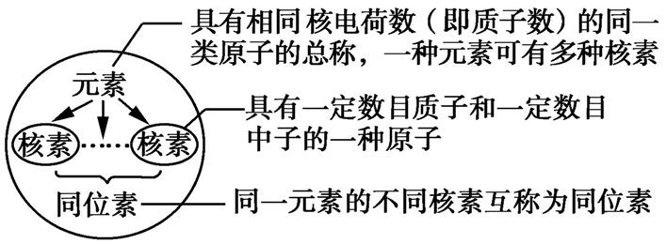
方法1 原子结构中的微粒关系
方法解读：
1.元素、核素、同位素的区别与联系

Slide 26
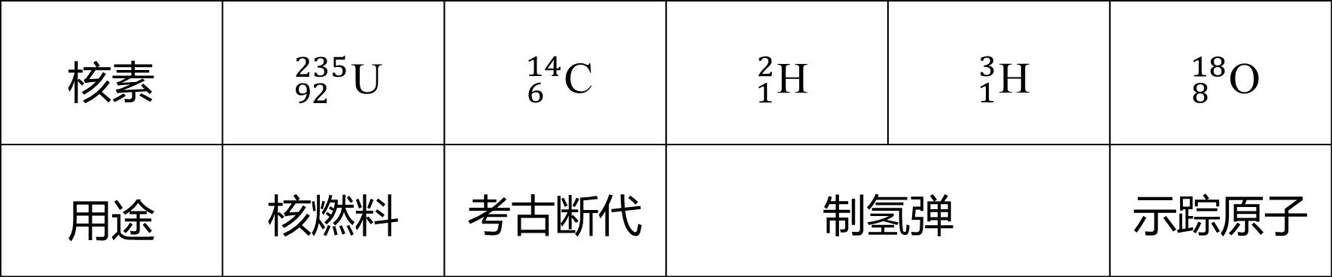
化学 专题十一: 原子结构 化学键
2.几种重要的核素
核素 | $_{92}^{235}$U | $_{6}^{14}$C | $_{1}^{2}$H | $_{1}^{3}$H | $_{8}^{18}$O
用途 | 核燃料 | 考古断代 | 制氢弹 |  | 示踪原子

Slide 27
化学 专题十一: 原子结构 化学键
3.同位素的“同”与“不同”
六同 | 三不同
(1)原子核内质子数相同;(2)核电荷数相同;(3)原子的核外电子数相同;(4)属于同一种元素;(5)在元素周期表中的位置相同;(6)化学性质基本相同 | (1)中子数不同;(2)质量数不同;(3)物理性质不同

Slide 28
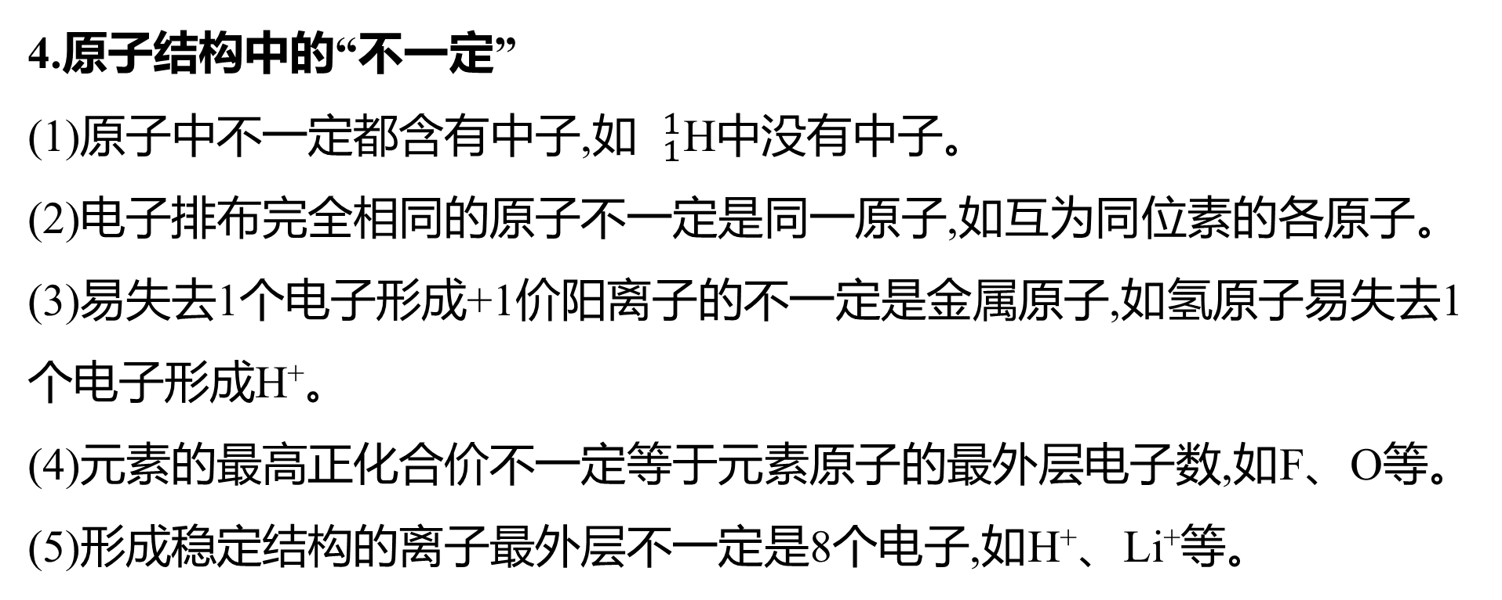
化学 专题十一: 原子结构 化学键
4.原子结构中的“不一定”
(1)原子中不一定都含有中子,如 $_{1}^{1}$H中没有中子。
(2)电子排布完全相同的原子不一定是同一原子,如互为同位素的各原子。
(3)易失去1个电子形成+1价阳离子的不一定是金属原子,如氢原子易失去1个电子形成H⁺。
(4)元素的最高正化合价不一定等于元素原子的最外层电子数,如F、O等。
(5)形成稳定结构的离子最外层不一定是8个电子,如H⁺、Li⁺等。

Slide 29
化学 专题十一: 原子结构 化学键
5.元素、同位素、核素的比较
 | 元素 | 同位素 | 核素
概念 | 具有相同核电荷数的同一类原子的总称 | 质子数相同而中子数不同的同一元素的不同原子之间互称为同位素 | 具有一定数目质子和一定数目中子的一种原子
特征 | 以单质或化合物形式存在,性质是通过形成单质或化合物来体现的 | 同位素的化学性质基本相同,因为质量数不同,物理性质不同。天然存在的各种同位素所占的原子百分数一般不变 | 具有真实的质量,不同核素的质量不相同
决定 因素 | 质子数 | 质子数和中子数 | 质子数和中子数

Slide 30
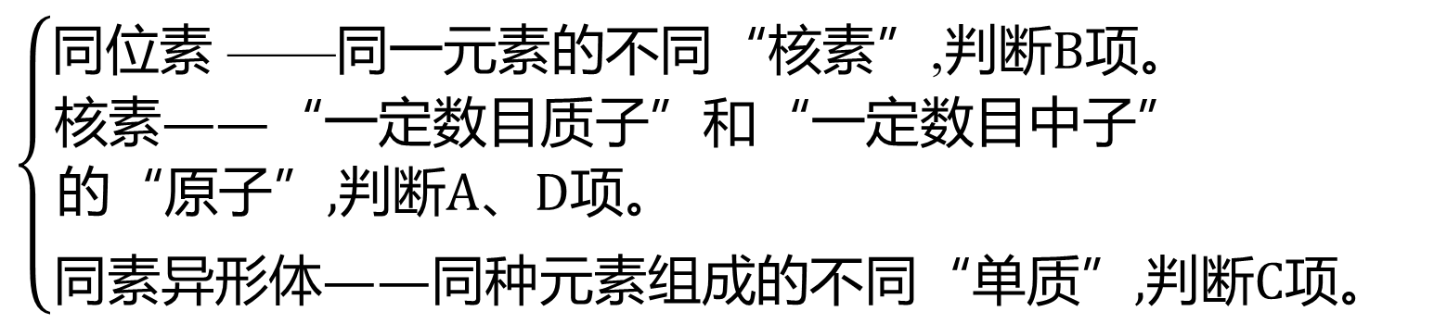
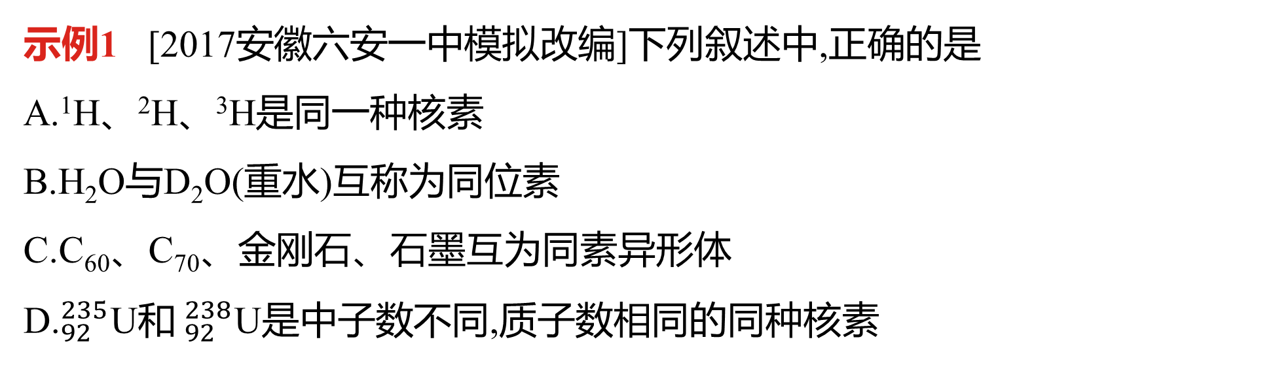
化学 专题十一: 原子结构 化学键
示例1 [2017安徽六安一中模拟改编]下列叙述中,正确的是
A.¹H、²H、³H是同一种核素
B.H₂O与D₂O(重水)互称为同位素
C.C₆₀、C₇₀、金刚石、石墨互为同素异形体
D${\text{.}}_{92}^{235}$U和$_{92}^{238}$U是中子数不同,质子数相同的同种核素
思维导引
$$\left\{\begin{matrix}\text{同位素 ——同一元素的不同“核素”,判断}B\text{项。} \\ \begin{aligned}\text{核素}\text{——}\text{“一定数目质子”和“一定数目中子”} \\ \text{的“原子”}\text{,}\text{判断}A\text{、}D\text{项。} \end{aligned} \\ \\ \text{同素异形体}\text{——}\text{同种元素组成的不同“单质”}\text{,}\text{判断}C\text{项。}\end{matrix}\right.$$
紧扣概念

Slide 31
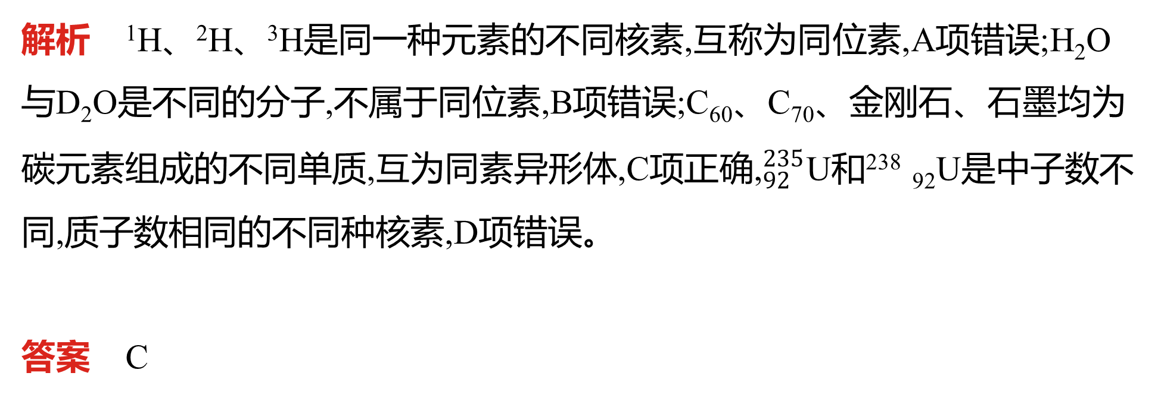
化学 专题十一: 原子结构 化学键
解析 ¹H、²H、³H是同一种元素的不同核素,互称为同位素,A项错误;H₂O与D₂O是不同的分子,不属于同位素,B项错误;C₆₀、C₇₀、金刚石、石墨均为碳元素组成的不同单质,互为同素异形体,C项正确${\text{,}}_{92}^{235}$U和²³⁸ ₉₂U是中子数不同,质子数相同的不同种核素,D项错误。
答案 C

Slide 32
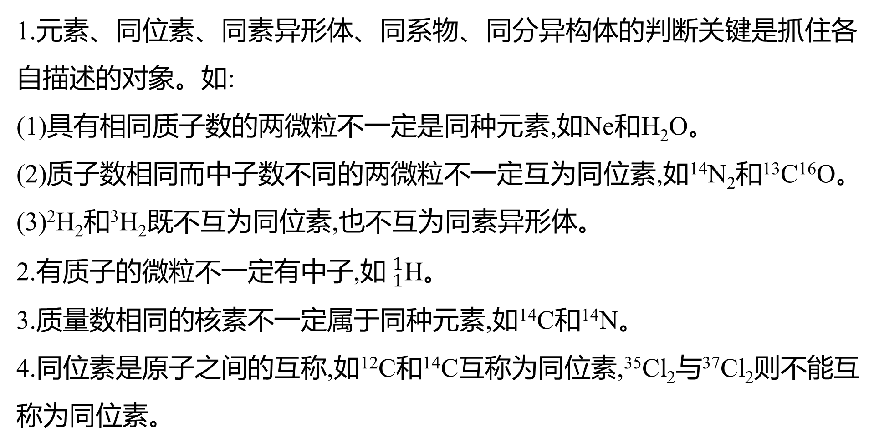
化学 专题十一: 原子结构 化学键
突破攻略
1.元素、同位素、同素异形体、同系物、同分异构体的判断关键是抓住各自描述的对象。如:
(1)具有相同质子数的两微粒不一定是同种元素,如Ne和H₂O。
(2)质子数相同而中子数不同的两微粒不一定互为同位素,如¹⁴N₂和¹³C¹⁶O。
(3)²H₂和³H₂既不互为同位素,也不互为同素异形体。
2.有质子的微粒不一定有中子,如$_{1}^{1}$H。
3.质量数相同的核素不一定属于同种元素,如¹⁴C和¹⁴N。
4.同位素是原子之间的互称,如¹²C和¹⁴C互称为同位素,³⁵Cl₂与³⁷Cl₂则不能互称为同位素。

Slide 33
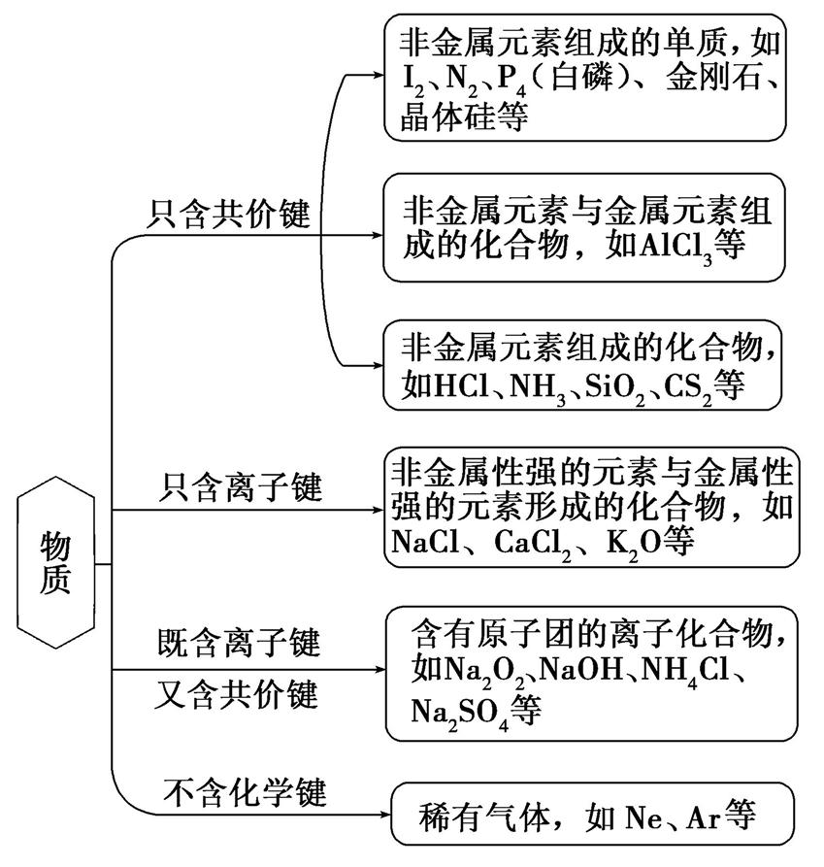
方法2 化学键类型的判断 离子化合物和共价化合物的判断
方法解读：
1.化学键与物质类别的判断

Slide 34
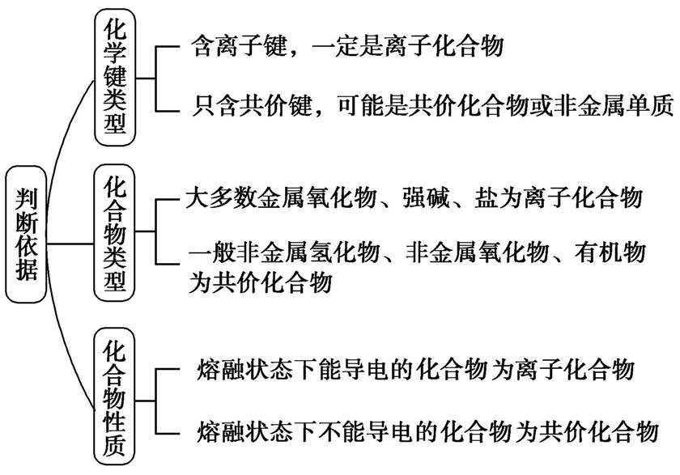
化学 专题十一: 原子结构 化学键
2.离子化合物和共价化合物的判断

Slide 35
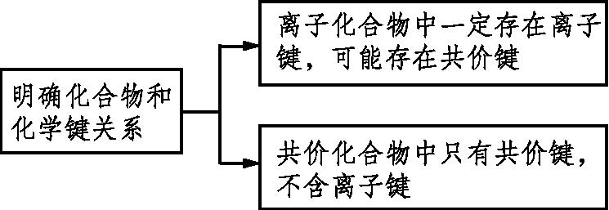
化学 专题十一: 原子结构 化学键
示例2 下列有关化学键的叙述正确的是
A.离子化合物中一定含有离子键
B.单质分子中均不存在化学键
C.含有极性键的分子一定是极性分子
D.含有共价键的化合物一定是共价化合物
思维导引

Slide 36
化学 专题十一: 原子结构 化学键
解析 选项B,O₂、Cl₂等单质分子中存在共价键,B错误;选项C,含有极性键的分子不一定是极性分子,如CO₂、CS₂等是非极性分子,C错误;选项D,含有共价键的化合物不一定是共价化合物,如NaOH等,既含有离子键,又含有共价键的化合物是离子化合物,D错误。
答案 A

Slide 37
化学 专题十一: 原子结构 化学键
示例3 [2013海南,19-Ⅰ,6分][双选]下列化合物中,含有非极性共价键的离子化合物是
A.CaC₂
B.N₂H₄
C.Na₂S₂
D.NH₄NO₃

Slide 38
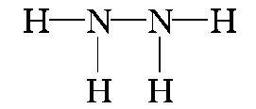
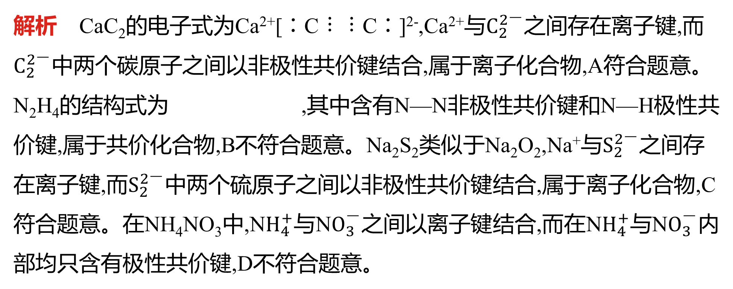
化学 专题十一: 原子结构 化学键
解析 CaC₂的电子式为Ca²⁺[∶C︙︙C∶]²⁻,Ca²⁺与$C_{2}^{2\text{−}}$之间存在离子键,而$C_{2}^{2\text{−}}$中两个碳原子之间以非极性共价键结合,属于离子化合物,A符合题意。N₂H₄的结构式为 ,其中含有N—N非极性共价键和N—H极性共价键,属于共价化合物,B不符合题意。Na₂S₂类似于Na₂O₂,Na⁺与$S_{2}^{2\text{−}}$之间存在离子键,而$S_{2}^{2\text{−}}$中两个硫原子之间以非极性共价键结合,属于离子化合物,C符合题意。在NH₄NO₃中,N$H_{4}^{+}$与N$O_{3}^{\text{−}}$之间以离子键结合,而在N$H_{4}^{+}$与N$O_{3}^{\text{−}}$内部均只含有极性共价键,D不符合题意。
答案 AC

Slide 39
方法3 原子最外层是否满足8电子稳定结构的判断
1.经验规律法
凡符合最外层电子数+|化合价|=8的元素的原子皆为8电子稳定结构。
2.试写结构法
判断某化合物中的某元素原子最外层是否达到8电子稳定结构,应从其结构式或电子式结合原子最外层电子数进行判断,如:(1)H₂O,氧原子最外层有6个电子,H₂O中每个氧原子又与两个氢原子形成两个共价键,所以H₂O中的氧原子最外层有8(6+2)个电子,但H₂O中的氢原子最外层有2个电子;(2)N₂,氮原子最外层有5个电子,N与N之间形成三个共价键,所以N₂中的氮原子最外层达到8电子稳定结构。
方法解读：

Slide 40
化学 专题十一: 原子结构 化学键
示例4 [2018广东揭阳高三下学期考试]继发现C₃O₂是金星大气成分之后,科学家又探测出水星大气中含有一种称为硫化羰(化学式为COS)的物质,已知硫化羰与二氧化碳的结构相似,但在氧气中会燃烧,下列有关C₃O₂与硫化羰的说法中不正确的是
A.C₃O₂与CO一样可以在氧气中燃烧生成CO₂
B.硫化羰在氧气中完全燃烧后的生成物是CO₂和SO₂
C.COS分子中所有原子都满足8电子稳定结构
D.CO、C₃O₂、CO₂都是碳的氧化物,它们互为同素异形体

Slide 41
化学 专题十一: 原子结构 化学键
解析 C₃O₂与CO中碳元素都处于低价态,可以在氧气中燃烧生成CO₂,A项正确;硫化羰在氧气中完全燃烧后的生成物是CO₂和SO₂,B项正确;COS分子结构与CO₂类似,分子中所有原子都满足8电子稳定结构,C项正确;同素异形体描述的对象为单质,D项错误。
答案 D

Slide 42


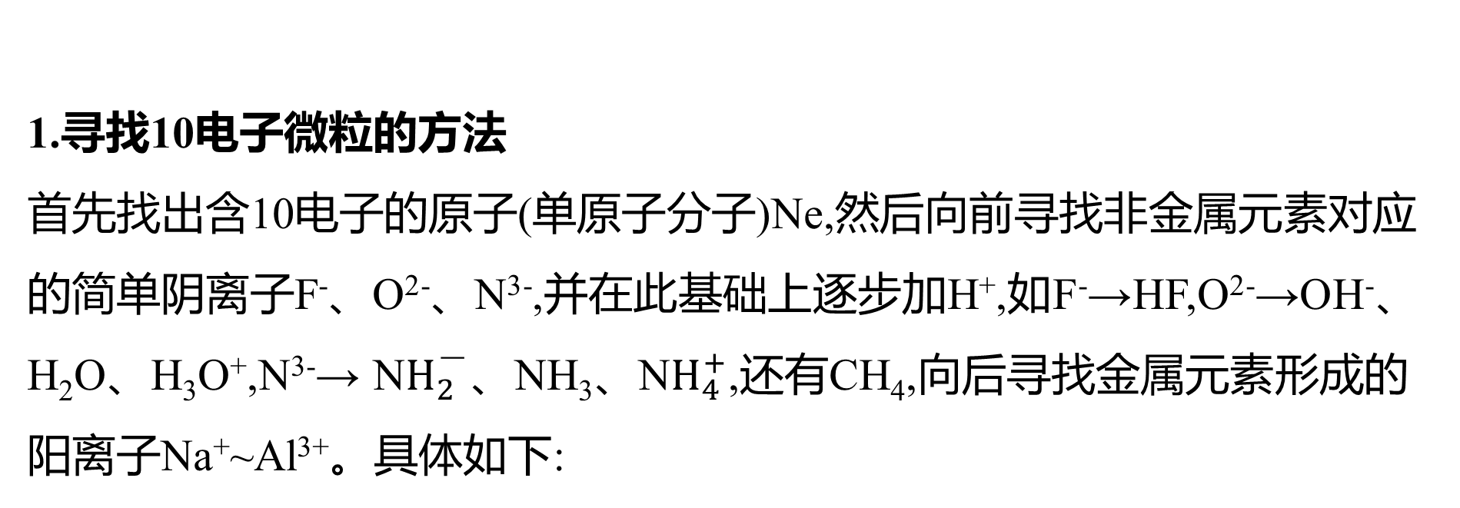
方法4 寻找等电子微粒
1.寻找10电子微粒的方法
首先找出含10电子的原子(单原子分子)Ne,然后向前寻找非金属元素对应的简单阴离子F⁻、O²⁻、N³⁻,并在此基础上逐步加H⁺,如F⁻→HF,O²⁻→OH⁻、H₂O、H₃O⁺,N³⁻→ N$H_{2}^{\text{−}}$、NH₃、N$H_{4}^{+}$,还有CH₄,向后寻找金属元素形成的阳离子Na⁺~Al³⁺。具体如下:
方法解读：
Ne

Slide 43


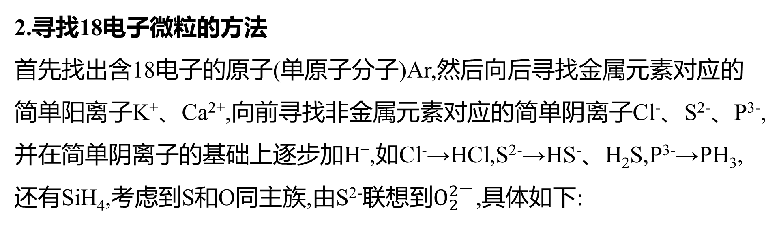
化学 专题十一: 原子结构 化学键
2.寻找18电子微粒的方法
首先找出含18电子的原子(单原子分子)Ar,然后向后寻找金属元素对应的简单阳离子K⁺、Ca²⁺,向前寻找非金属元素对应的简单阴离子Cl⁻、S²⁻、P³⁻,并在简单阴离子的基础上逐步加H⁺,如Cl⁻→HCl,S²⁻→HS⁻、H₂S,P³⁻→PH₃,还有SiH₄,考虑到S和O同主族,由S²⁻联想到$O_{2}^{2\text{−}}$,具体如下:
Ar

Slide 44
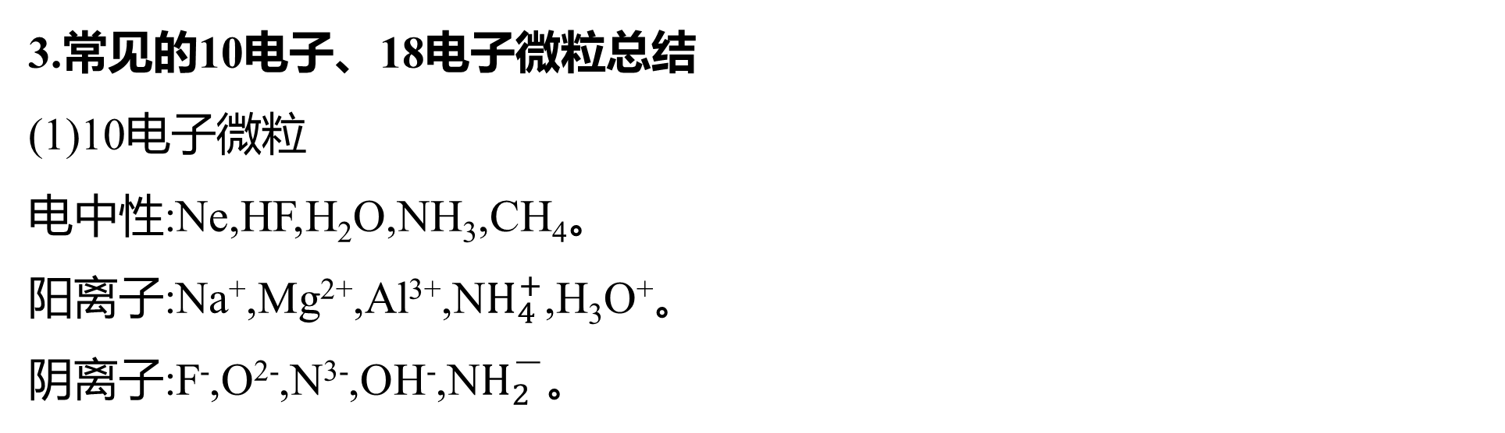
化学 专题十一: 原子结构 化学键
此外,10电子微粒中的CH₄、NH₃、H₂O、HF失去一个H后的剩余部分—CH₃、—NH₂、—OH、—F为9电子微粒,两两组合得到的物质如CH₃CH₃、CH₃OH、H₂O₂、N₂H₄、F₂等也是18电子微粒。
3.常见的10电子、18电子微粒总结
(1)10电子微粒
电中性:Ne,HF,H₂O,NH₃,CH₄。
阳离子:Na⁺,Mg²⁺,Al³⁺,N$H_{4}^{+}$,H₃O⁺。
阴离子:F⁻,O²⁻,N³⁻,OH⁻,N$H_{2}^{\text{−}}$。

Slide 45


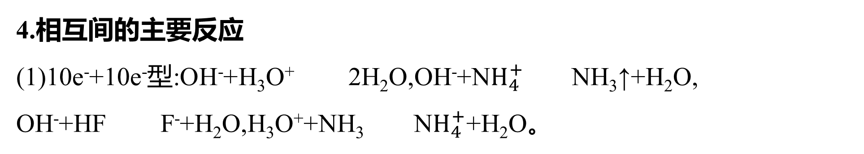
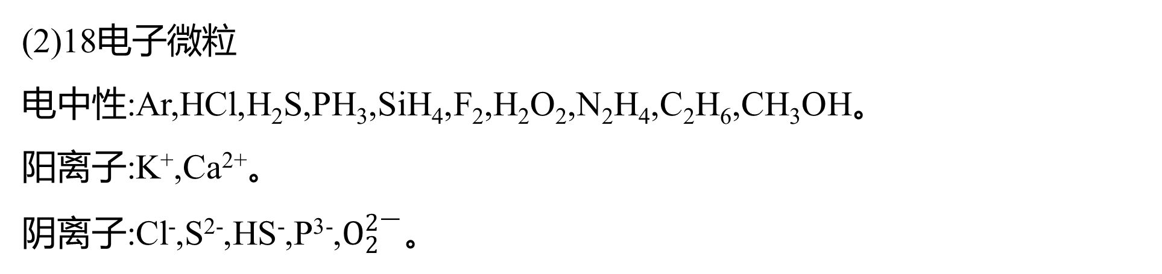
化学 专题十一: 原子结构 化学键
(2)18电子微粒
电中性:Ar,HCl,H₂S,PH₃,SiH₄,F₂,H₂O₂,N₂H₄,C₂H₆,CH₃OH。
阳离子:K⁺,Ca²⁺。
阴离子:Cl⁻,S²⁻,HS⁻,P³⁻,$O_{2}^{2\text{−}}$。
4.相互间的主要反应
(1)10e⁻+10e⁻型:OH⁻+H₃O⁺ 2H₂O,OH⁻+N$H_{4}^{+}$ NH₃↑+H₂O,
OH⁻+HF F⁻+H₂O,H₃O⁺+NH₃ N$H_{4}^{+}$+H₂O。
(2)18e⁻+10e⁻型:HCl、H₂S、HS⁻与OH⁻的反应,HS⁻、S²⁻与H₃O⁺的反应。
(3)18e⁻+18e⁻型:HCl与HS⁻、S²⁻的反应;H₂O₂氧化HS⁻、H₂S的反应。

Slide 46
化学 专题十一: 原子结构 化学键
示例5 设X 、Y 、Z代表元素周期表中前四周期的三种主族元素,已知X⁺和Y⁻具有相同的电子层结构;Z元素的原子核内质子数比Y元素的原子核内质子数少9;Y和Z两种元素可形成含4个原子核、42个电子的负一价阴离子。下列说法不正确的是
A.元素Z的气态氢化物分子中含有10个电子
B.元素Y的气态氢化物分子中含有18个电子
C.元素Z与元素X形成的化合物X₂Z中离子都达到稳定结构
D.元素Y、Z组成的化合物属于离子化合物

Slide 47
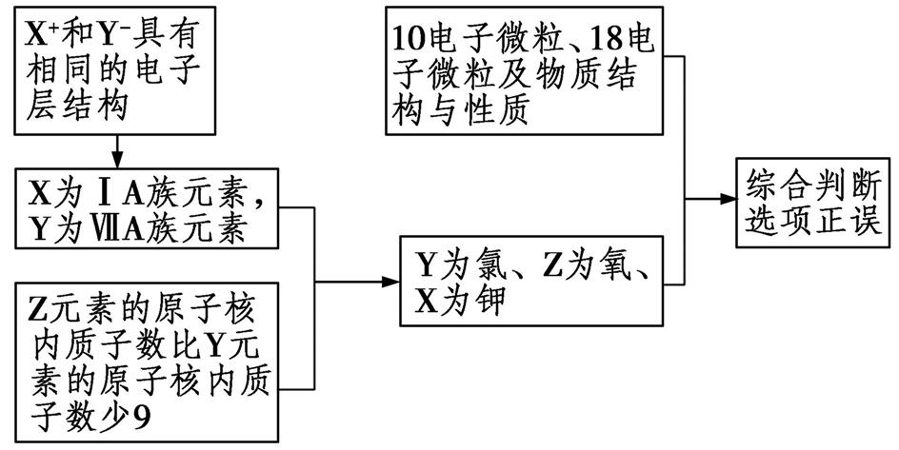
化学 专题十一: 原子结构 化学键
思维导引

Slide 48
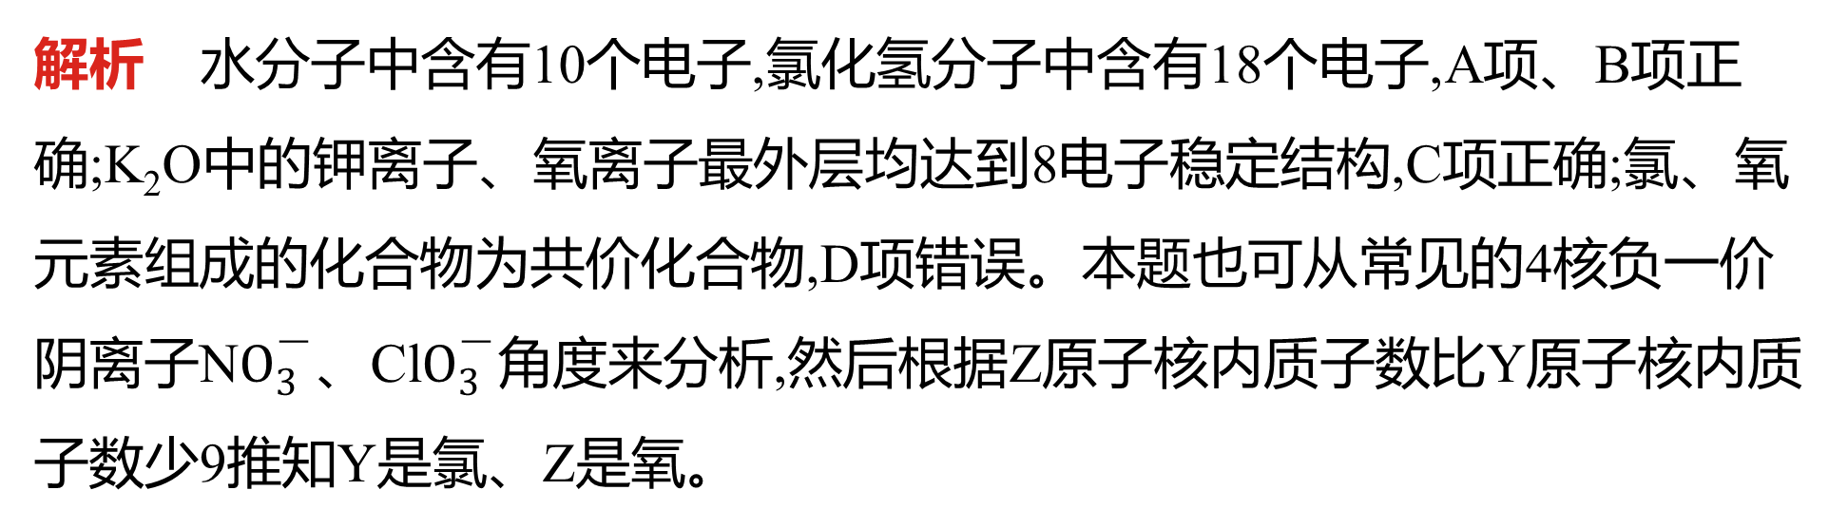
化学 专题十一: 原子结构 化学键
解析 水分子中含有10个电子,氯化氢分子中含有18个电子,A项、B项正确;K₂O中的钾离子、氧离子最外层均达到8电子稳定结构,C项正确;氯、氧元素组成的化合物为共价化合物,D项错误。本题也可从常见的4核负一价阴离子N$O_{3}^{\text{−}}$、Cl$O_{3}^{\text{−}}$角度来分析,然后根据Z原子核内质子数比Y原子核内质子数少9推知Y是氯、Z是氧。
答案 D

Slide 49

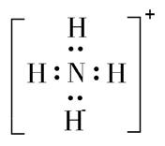
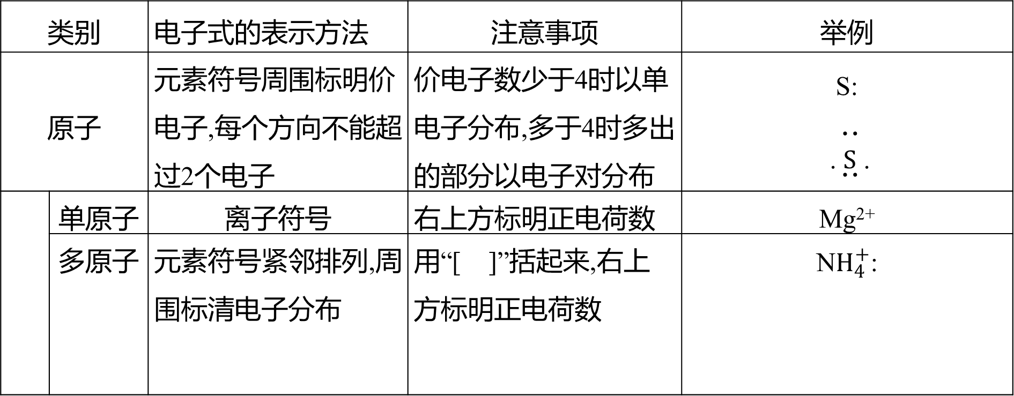
方法5 电子式的书写技巧
1.电子式的书写
方法解读：
类别 |  | 电子式的表示方法 | 注意事项 | 举例
原子 |  | 元素符号周围标明价电子,每个方向不能超过2个电子 | 价电子数少于4时以单电子分布,多于4时多出的部分以电子对分布 | S: .$\overset{\text{‥}}{\underset{\text{‥}}{S}}$.
 | 单原子 | 离子符号 | 右上方标明正电荷数 | Mg²⁺
 | 多原子 | 元素符号紧邻排列,周围标清电子分布 | 用“[ ]”括起来,右上方标明正电荷数 | N$H_{4}^{+}$:

Slide 50
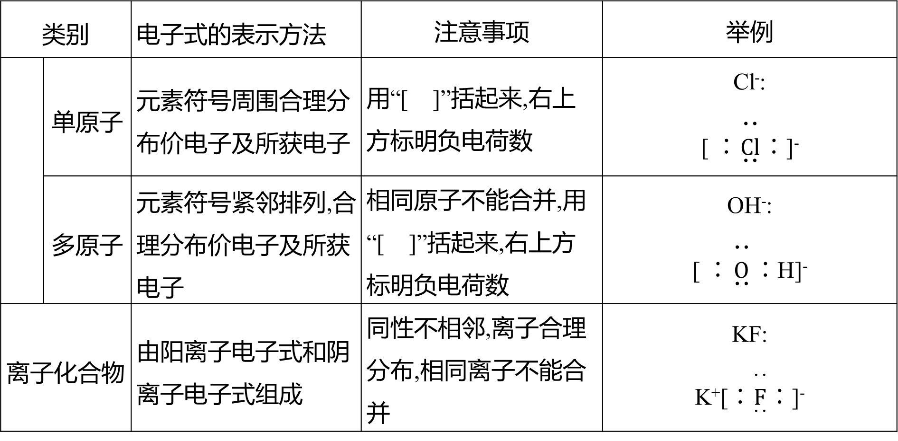
化学 专题十一: 原子结构 化学键
[续表]
类别 |  | 电子式的表示方法 | 注意事项 | 举例
 | 单原子 | 元素符号周围合理分布价电子及所获电子 | 用“[ ]”括起来,右上方标明负电荷数 | Cl⁻: [ ∶$\overset{\text{‥}}{\underset{\text{‥}}{Cl}}$∶]⁻
 | 多原子 | 元素符号紧邻排列,合理分布价电子及所获电子 | 相同原子不能合并,用“[ ]”括起来,右上方标明负电荷数 | OH⁻: [ ∶$\overset{\text{‥}}{\underset{\text{‥}}{O}}$∶H]⁻
离子化合物 |  | 由阳离子电子式和阴离子电子式组成 | 同性不相邻,离子合理分布,相同离子不能合并 | KF: K⁺[∶$\overset{\text{··}}{\underset{\text{··}}{F}}$∶]⁻

Slide 51

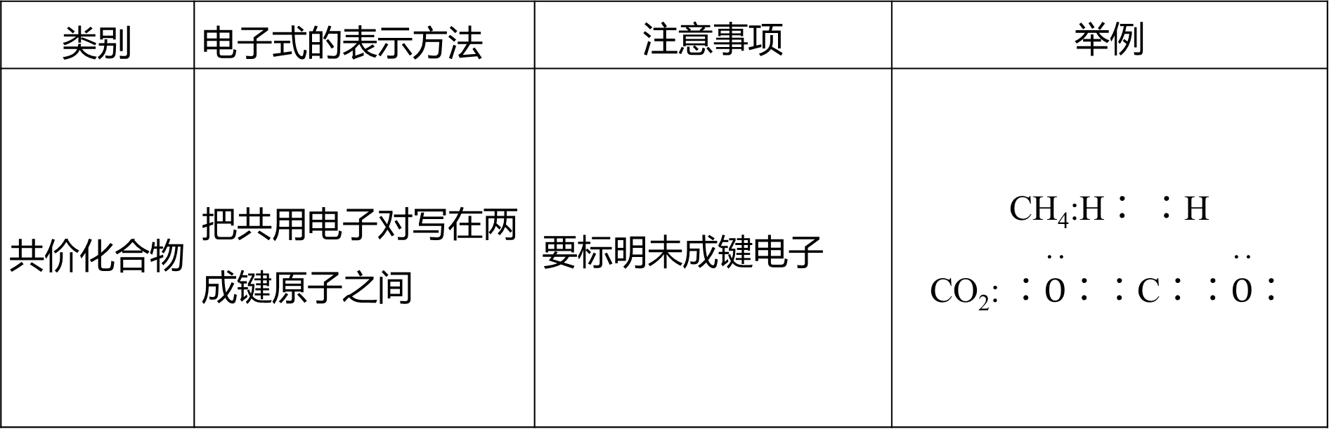
化学 专题十一: 原子结构 化学键
[续表]
类别 | 电子式的表示方法 | 注意事项 | 举例
共价化合物 | 把共用电子对写在两成键原子之间 | 要标明未成键电子 | CH₄:H∶ ∶H CO₂: ∶$\overset{\text{··}}{O}$∶∶C∶∶$\overset{\text{··}}{O}$∶

Slide 52
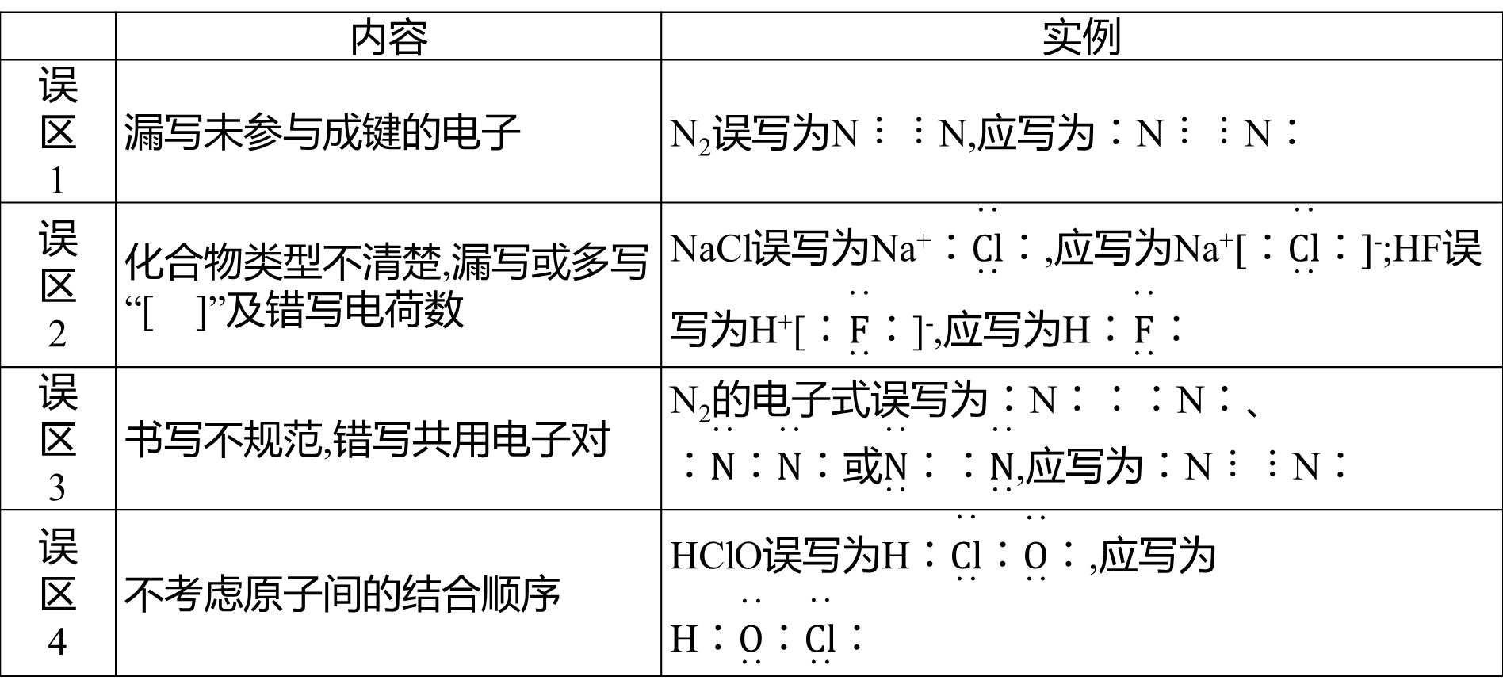
化学 专题十一: 原子结构 化学键
2.电子式书写常见的6大误区
 | 内容 | 实例
误 区 1 | 漏写未参与成键的电子 | N₂误写为N︙︙N,应写为∶N︙︙N∶
误 区 2 | 化合物类型不清楚,漏写或多写“[ ]”及错写电荷数 | NaCl误写为Na⁺∶$\underset{\text{··}}{\overset{\text{··}}{Cl}}$∶,应写为Na⁺[∶$\underset{\text{··}}{\overset{\text{··}}{Cl}}$∶]⁻;HF误写为H⁺[∶$\underset{\text{··}}{\overset{\text{··}}{F}}$∶]⁻,应写为H∶$\underset{\text{··}}{\overset{\text{··}}{F}}$∶
误 区 3 | 书写不规范,错写共用电子对 | N₂的电子式误写为∶N∶∶∶N∶、 ∶$\overset{\text{··}}{N}$∶$\overset{\text{··}}{N}$∶或$\underset{\text{··}}{\overset{\text{··}}{N}}$∶$\text{∶}\underset{\text{··}}{\overset{\text{··}}{N}}$,应写为∶N︙︙N∶
误 区 4 | 不考虑原子间的结合顺序 | HClO误写为H∶$\underset{\text{··}}{\overset{\text{··}}{Cl}}\text{∶}\underset{\text{··}}{\overset{\text{··}}{O}}$∶,应写为 H∶$\underset{\text{··}}{\overset{\text{··}}{O}}$∶$\underset{\text{··}}{\overset{\text{··}}{Cl}}\text{∶}$

Slide 53

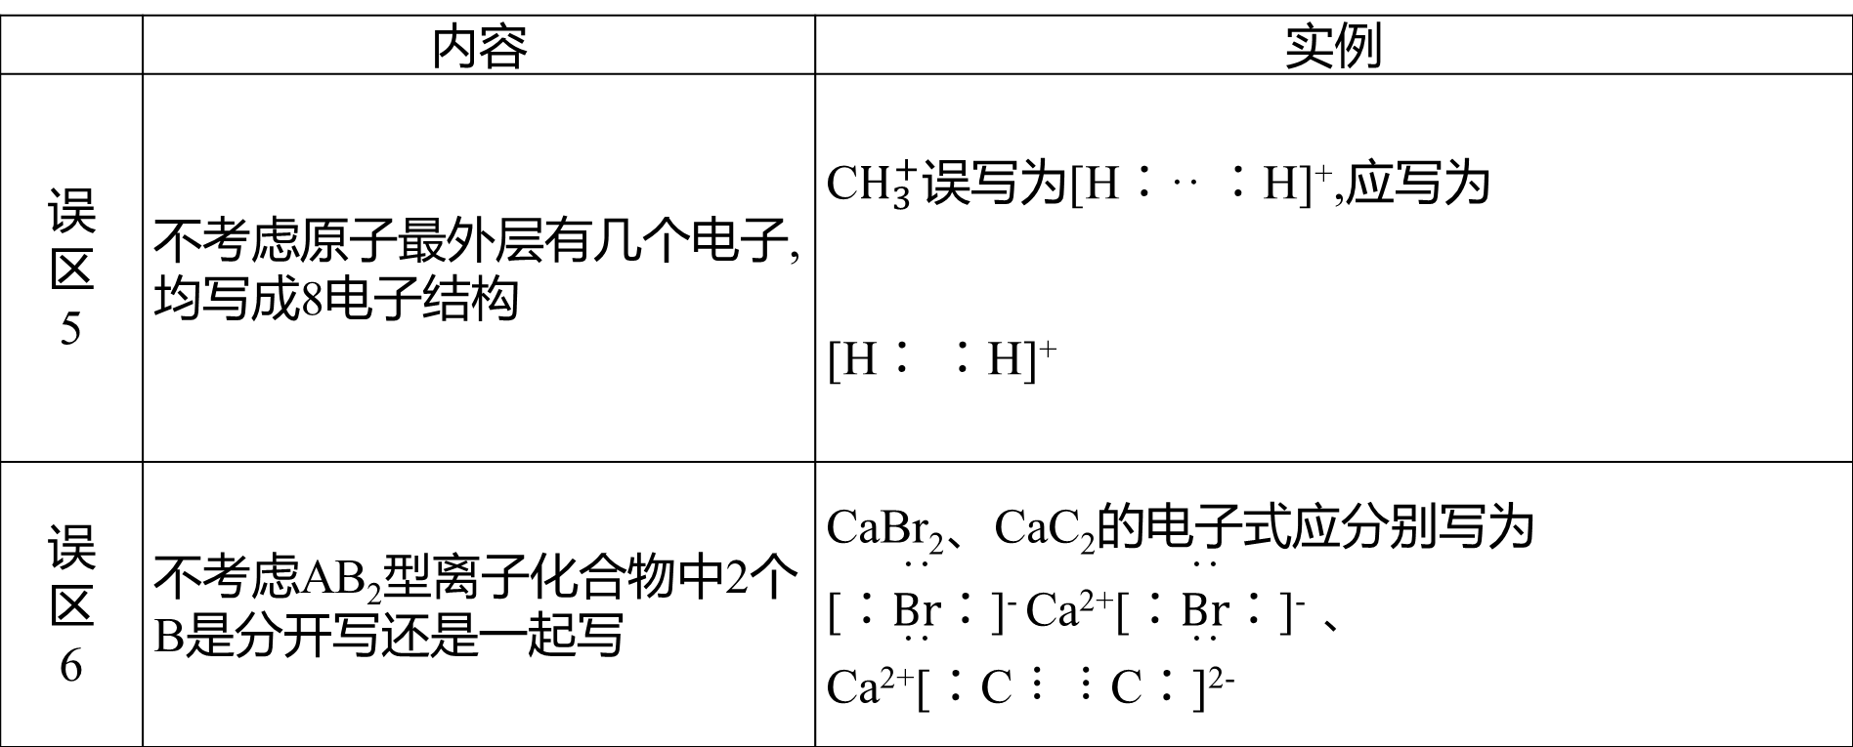
化学 专题十一: 原子结构 化学键
[续表]
 | 内容 | 实例
误 区 5 | 不考虑原子最外层有几个电子,均写成8电子结构 | C$H_{3}^{+}$误写为[H∶$\text{··}$ ∶H]⁺,应写为 [H∶ ∶H]⁺
误 区 6 | 不考虑AB₂型离子化合物中2个B是分开写还是一起写 | CaBr₂、CaC₂的电子式应分别写为 [∶$\underset{\text{··}}{\overset{\text{··}}{Br}}$∶]⁻ Ca²⁺[∶$\underset{\text{··}}{\overset{\text{··}}{Br}}$∶]⁻ 、 Ca²⁺[∶C︙︙C∶]²⁻

Slide 54

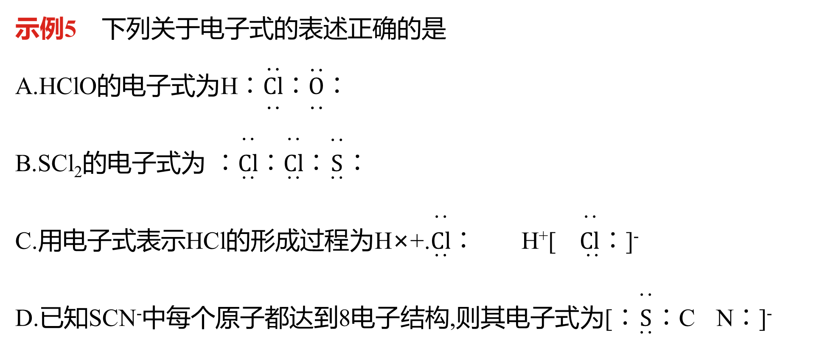
化学 专题十一: 原子结构 化学键
示例5 下列关于电子式的表述正确的是
A.HClO的电子式为H∶$\overset{\text{‥}}{\underset{\text{‥}}{Cl}}$∶$\overset{\text{‥}}{\underset{\text{‥}}{O}}$∶
B.SCl₂的电子式为 ∶$\overset{\text{··}}{\underset{\text{··}}{Cl}}$∶$\overset{\text{··}}{\underset{\text{··}}{Cl}}$∶$\overset{\text{··}}{\underset{\text{··}}{S}}$∶
C.用电子式表示HCl的形成过程为H×+.$\overset{\text{··}}{\underset{\text{··}}{Cl}}$∶ H⁺[$\overset{ \text{··}}{\underset{ \text{··}}{Cl}}$∶]⁻
D.已知SCN⁻中每个原子都达到8电子结构,则其电子式为[∶$\overset{\text{··}}{\underset{\text{··}}{S}}$∶C N∶]⁻
…
…

Slide 55
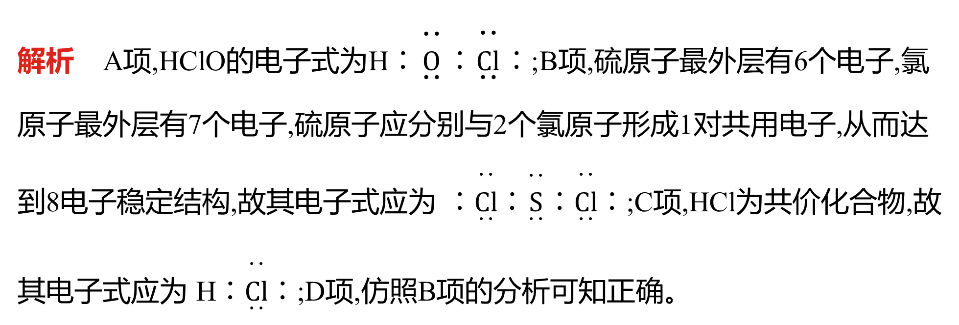
化学 专题十一: 原子结构 化学键
解析 A项,HClO的电子式为H∶$\overset{\text{‥}}{\underset{\text{‥}}{O}}$∶$\overset{\text{‥}}{\underset{\text{‥}}{Cl}}$∶;B项,硫原子最外层有6个电子,氯原子最外层有7个电子,硫原子应分别与2个氯原子形成1对共用电子,从而达到8电子稳定结构,故其电子式应为 ∶$\overset{\text{··}}{\underset{\text{··}}{Cl}}$∶$\overset{\text{··}}{\underset{\text{··}}{S}}$∶$\overset{\text{··}}{\underset{\text{··}}{Cl}}$∶;C项,HCl为共价化合物,故其电子式应为 H∶$\overset{\text{··}}{\underset{\text{··}}{Cl}}$∶;D项,仿照B项的分析可知正确。
答案 D

Slide 56


找新题，组好卷！智能筛选，一键成卷！
强区名校，新题好卷，每日更新，智能选题，模板体例，3步成卷
自动查重，一键替换，难度自定，天星原创题库，好题随选随用!
2019《高考帮》增值PPT课件
免费组卷
查看更多 >
www.wln100.com

